Slide 1
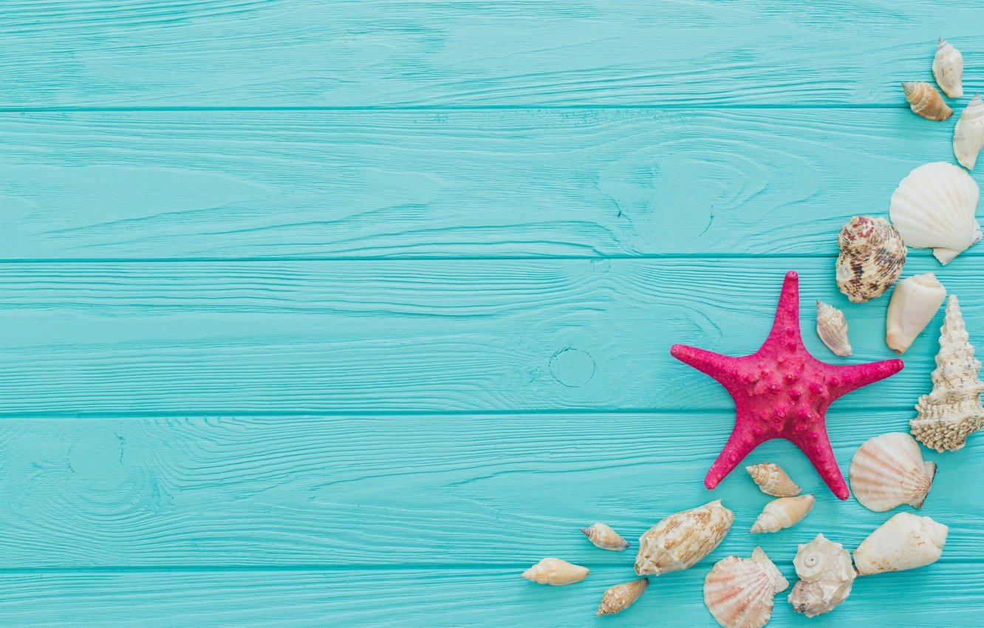
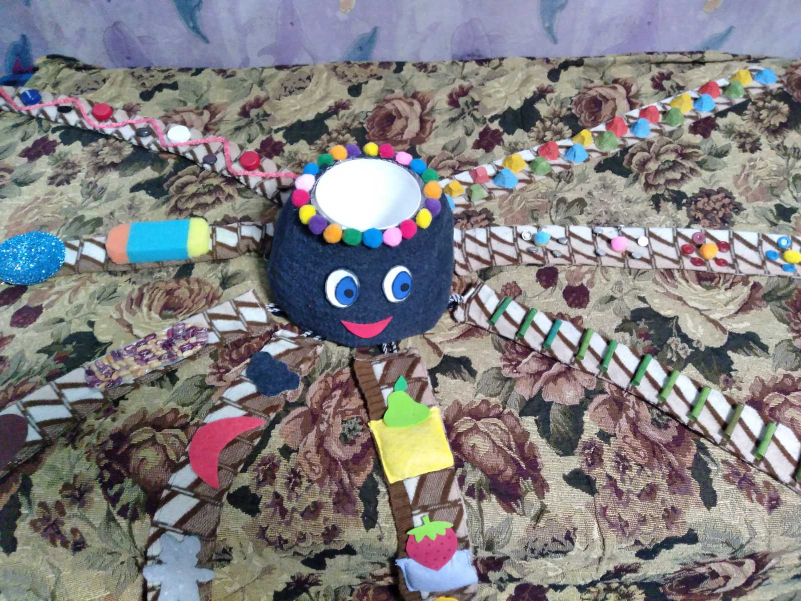
Муниципальное казенное дошкольное образовательное учреждение
детский сад «СОЛНЫШКО» Братского района, Иркутской области
с. Ключи - Булак
Нетрадиционное физкультурное оборудование
«ОСЬМИНОГ»
Автор работы:
Стешенко Надежда Владимировна
воспитатель группы раннего возраста

Slide 2
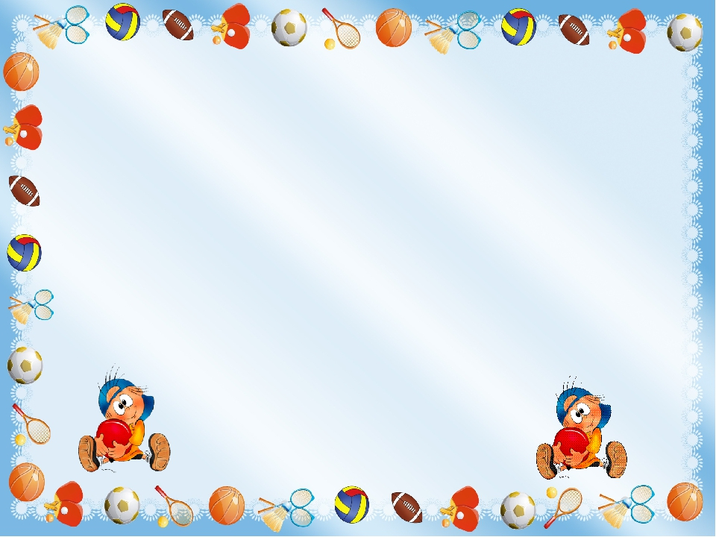
Цель: Создать условия для интереса детей раннего возраста к физическим занятиям и упражнениям, поддержание положительных эмоций.
Задачи: Совершенствовать умения и навыки детей раннего возраста по профилактике плоскостопия, развивать координацию движений, ловкость, прыгучесть; учить бросать мяч обеими руками поочередно; укреплять и развивать основные движения.

Slide 3
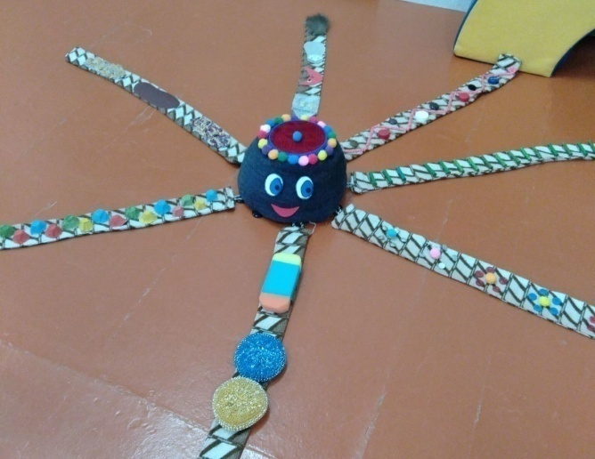
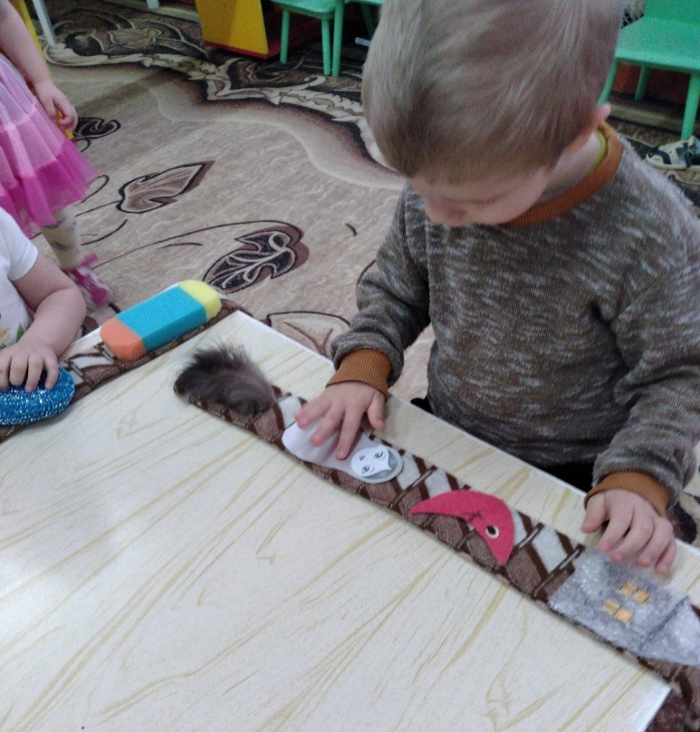
Это оборудование безопасное, несложно в изготовлении и в использовании. Не вызывает дополнительных материальных затрат. Его легко можно вымыть после занятия, а сломанные детали не сложно заменить. Оно может быть задействовано не только при проведении занятий по физкультуре, утренней гимнастики и гимнастики после дневного сна, спортивных развлечений и праздников, но его можно использовать в различных видах другой деятельности: при проведении НОД, в свободной деятельности детей, на прогулке. Оно помогает развивать моторику, помогает в ознакомлении с сенсорными эталонами. Это оборудование привлекает детей своим необычным исполнением, яркостью цветов и вызывает у детей интерес к двигательной активности и желание заниматься спортом.

Slide 4
Материал: Голова «Осьминога» - ведерко-«попрыгунчик», обшитый поролоном и тканью (габардин). Внизу головы пришиты пуговицы для соединения ног. Ножек у «Осьминога» 8 штук - метровые полоски сшитые из драповой ткани, с использованием разных дополнительных материалов.
1. Поролоновые губки, абразивные салфетки.
2. Пуговицы, помпоны из искусственной пряжи.
3. Бельевая веревка, пробки пластиковых бутылок.
4. Бумажная ячейка от яиц, покрыта акриловыми красками и лаком для декупажа.
5. Вырезанные следочки разного материала: фасолевый, скорлупа грецкого ореха, из картона с алюминиевой фольги (тетрапак)
6. Горизонтальные бревнышки из фломастеров.
7. Мешочки из вискозных салфеток, наполненные крупами: рис, горох, гречка, фасоль.
8. Силуэты из шерсти, синтепон, фоамиран, велюр.

Slide 5
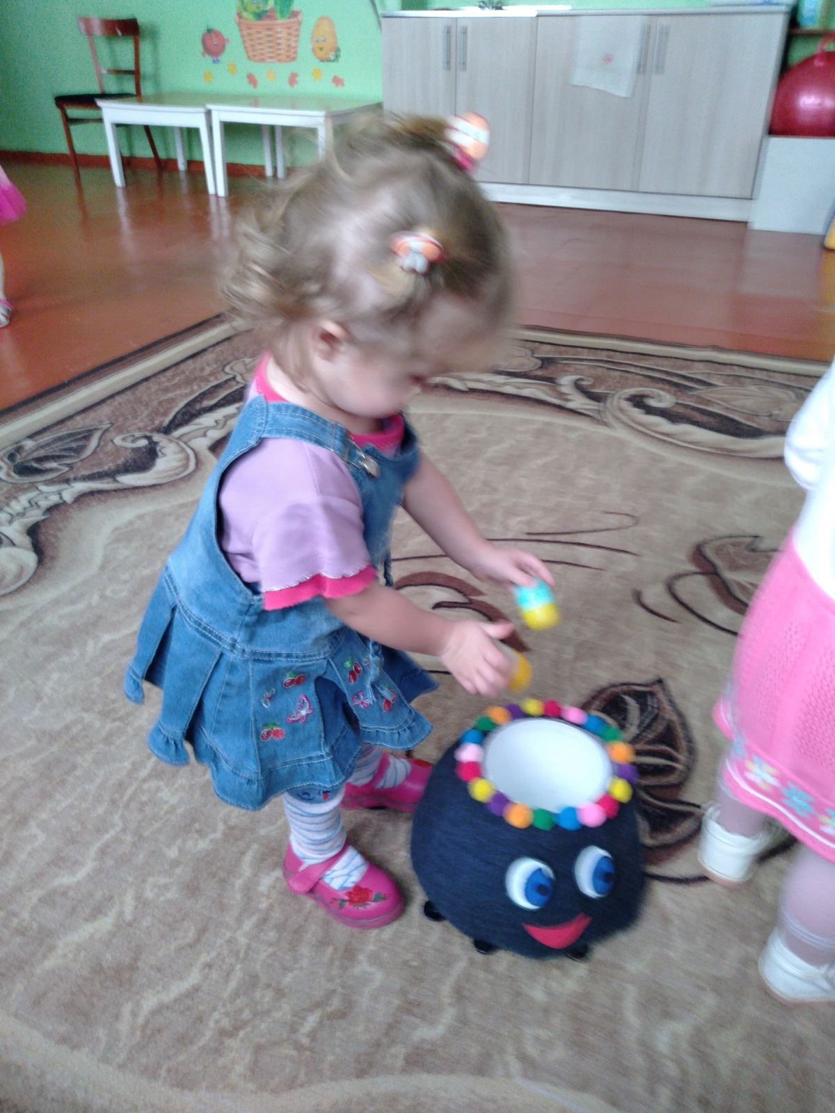
Игра «Накорми осьминога"
Цель: Упражнять детей в бросании в горизонтальную цель. Развивать глазомер, ловкость и координацию движений.
Правила: Бросать только по сигналу, стараясь не переступать за линию. Бросать левой и правой рукой поочередно.

Slide 6
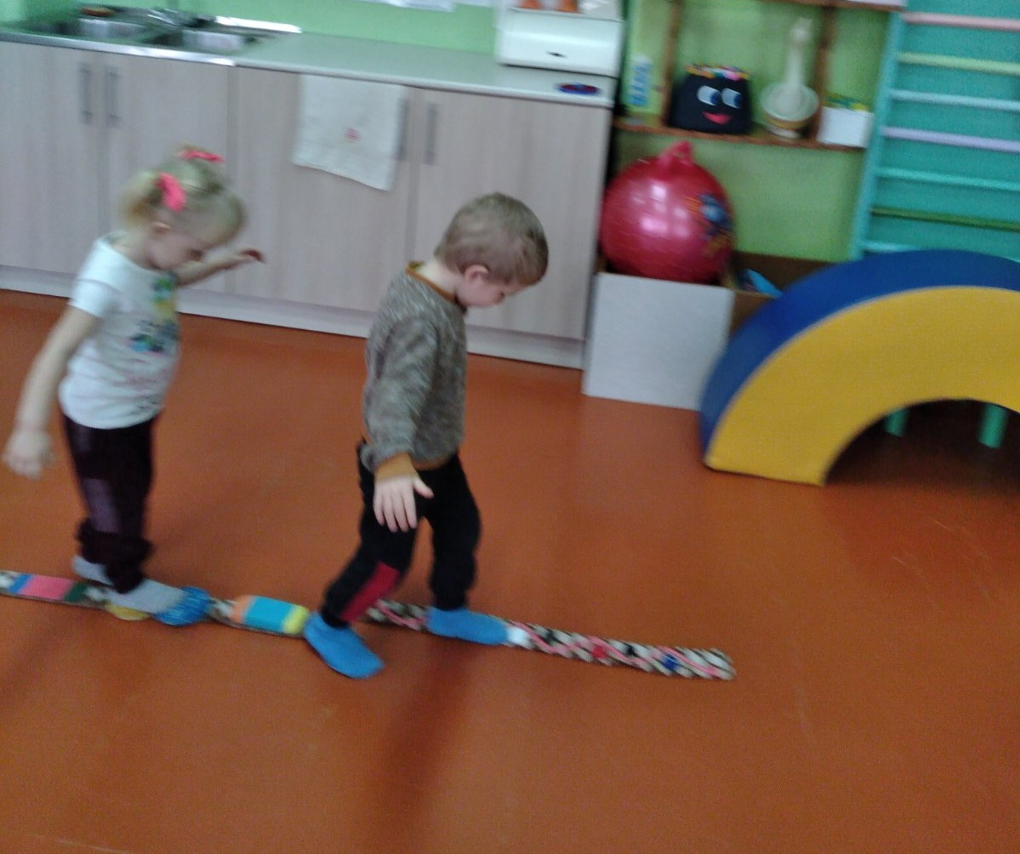
Игра «Какие длинные шупальцы"
Цель: Упражнять детей в ходьбе по ограниченной поверхности, прыжку на двух ногах вперед. Развивать чувство равновесия, ловкость, прыгучесть, глазомер.
Правила: Идти по мостику осторожно, стараясь не упасть «в реку», не толкаться.

Slide 7
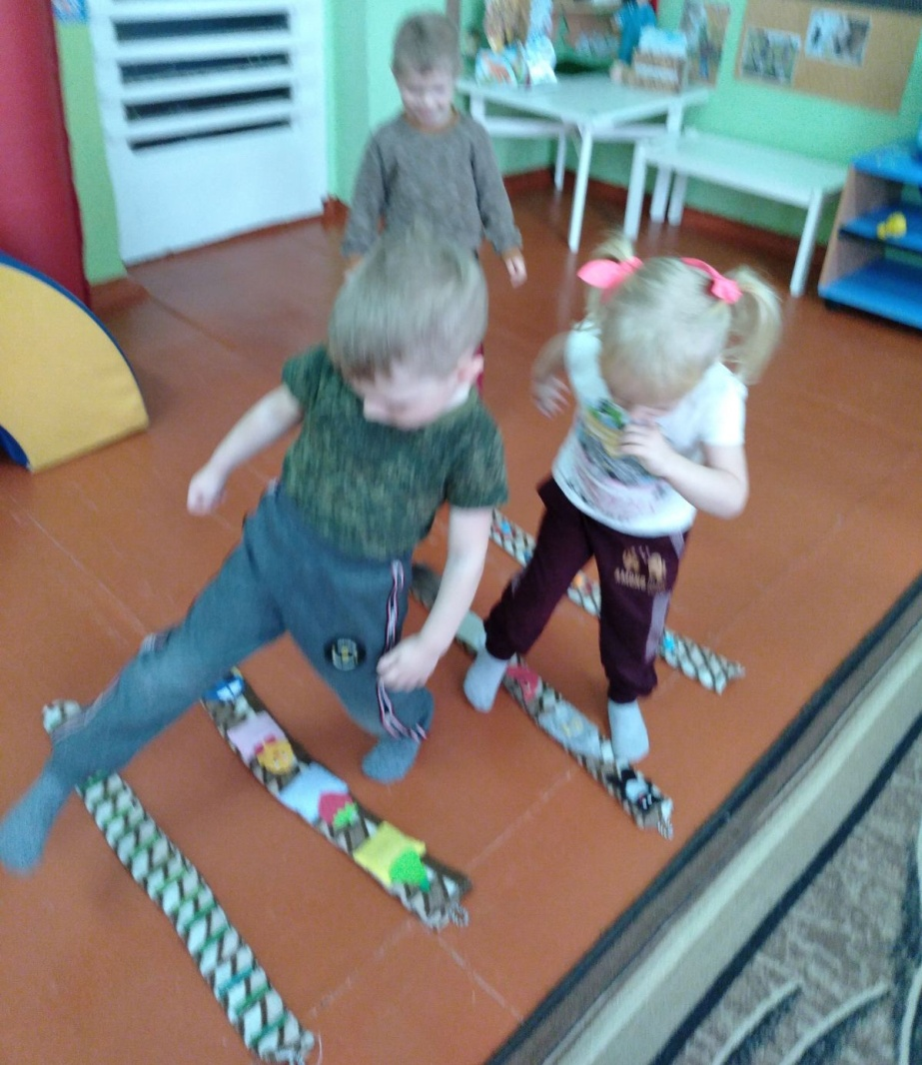
Игра "Перешагни через щупальцы"
Цель: Приучать детей во время ходьбы не шаркать ногами, поднимать их, развивать умение перешагивать встречающиеся на пути предметы и при этом не терять равновесия.
Правила: Следить, чтобы дети во время ходьбы не наступали на палку.

Slide 8
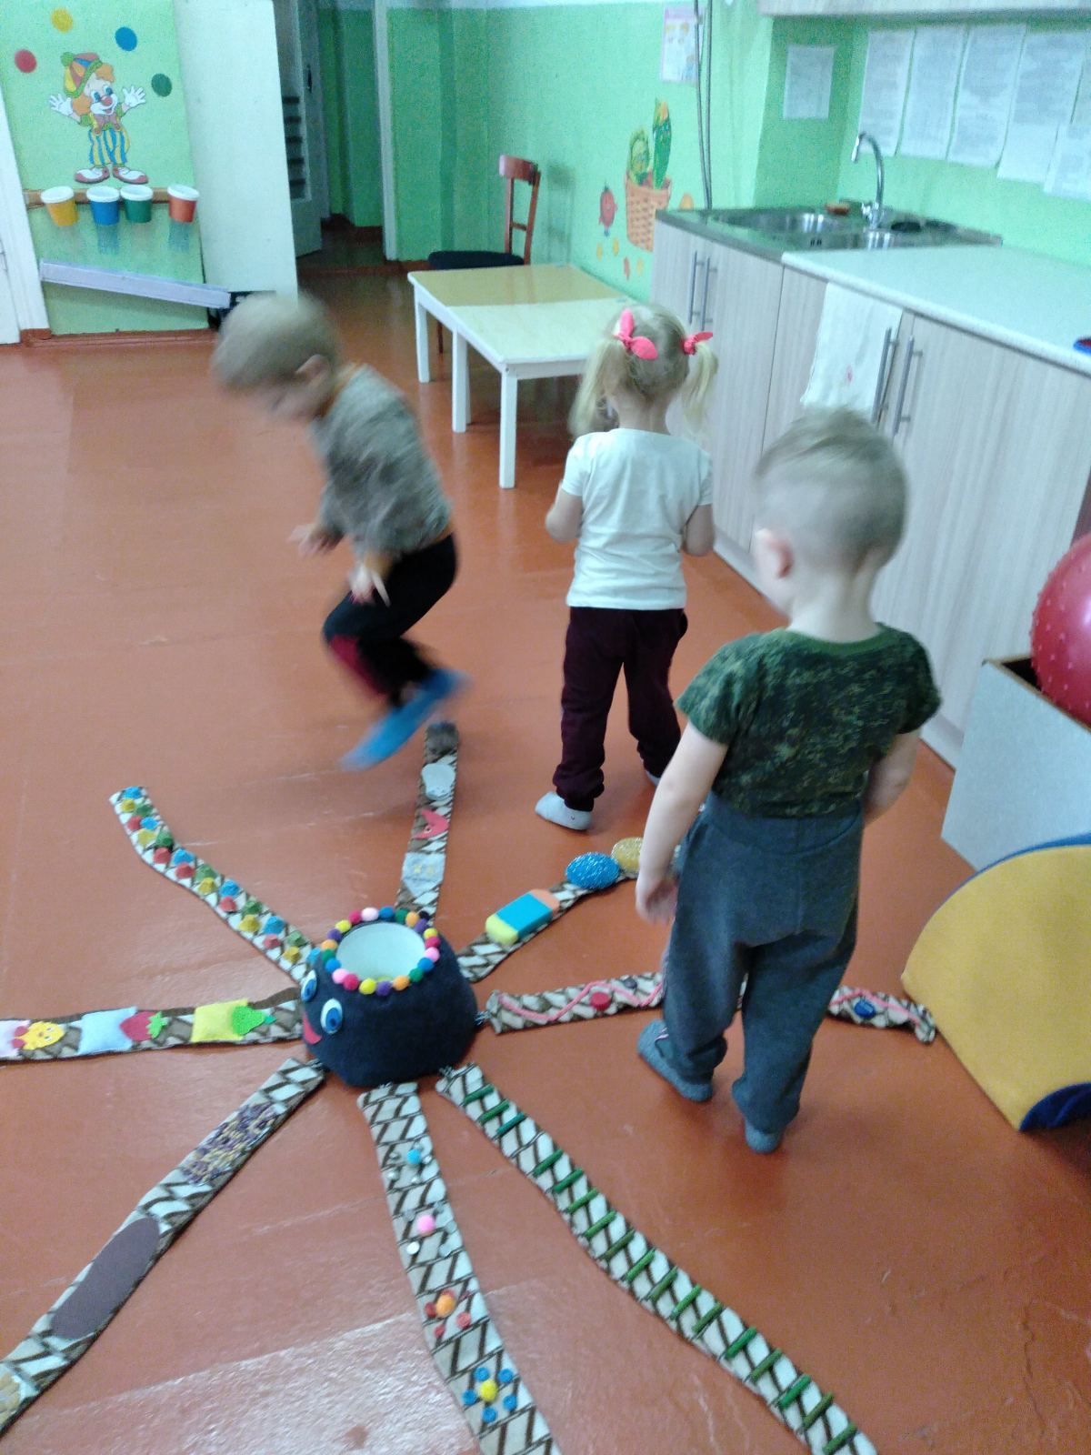
Игра «Прыгаем с осьминожкой»
Цель: Учить прыгать по кругу через препятствия. Вырабатывать ловкость, смелость, умение играть сообща.
Правила: Осьминог удобно расположен на полу, вытянув «щупальца». Взрослый предлагает детям выполнить прыжки разной техникой.

Slide 9
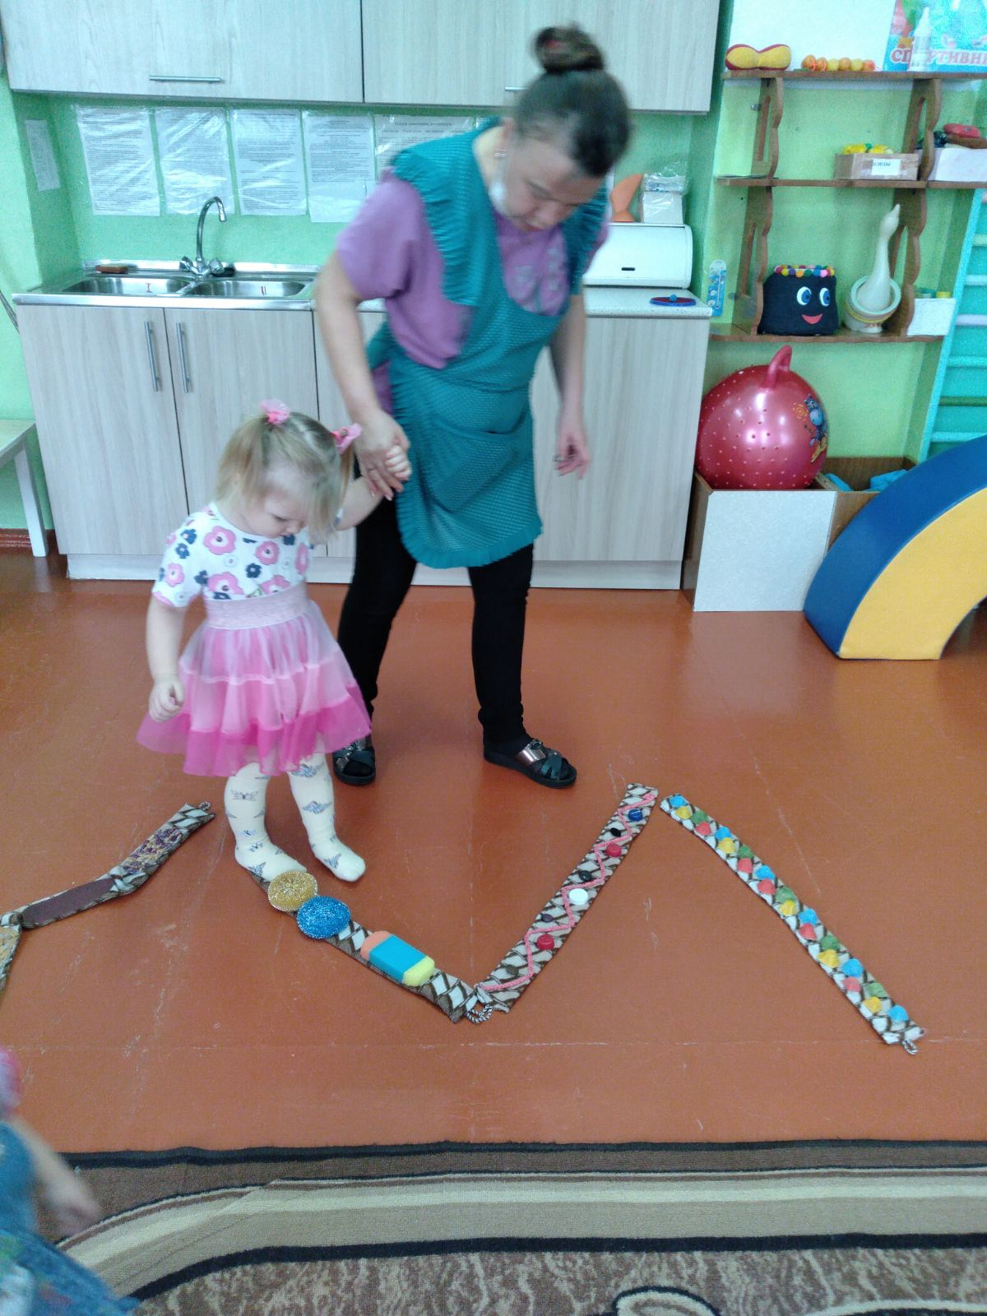
Игра «По дорожке к осьминожке»
Цель: Упражнять в ходьбе по ограниченной площади, развивать чувство равновесия, ловкость, глазомер.
Правила: Стараться не наступать на пол, идти осторожно, не мешать друг другу и не наталкиваться на впереди идущего.

Slide 10
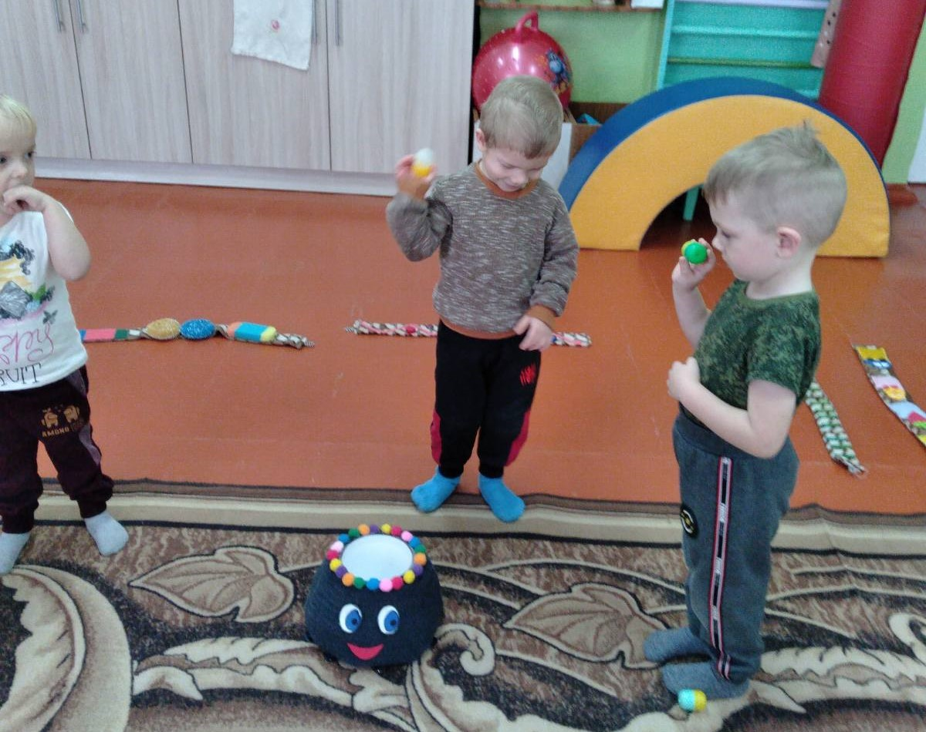
Таким образом, разнообразная двигательная предметно - развивающая среда, изготовленная своими руками, помогла мне ещё больше заинтересовать и увлечь детей заниматься физкультурой. Занятия воспринимались моими воспитанниками как очень интересная весёлая игра.

Slide 11
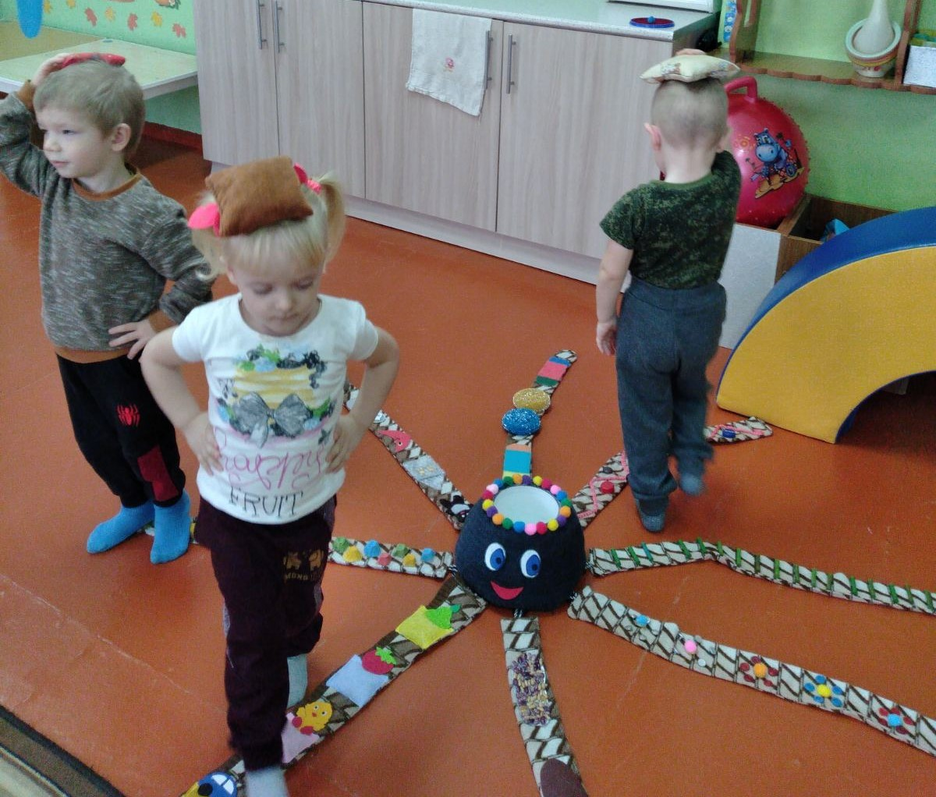
Спасибо за внимание

